Slide 1
Serveringsformer
Ufaglært til faglært

Slide 2
Serveringsformer
Der findes 4 serveringsformer;
Fadservering
Tallerkenservering
Diskeservering
Buffetservering

Slide 3
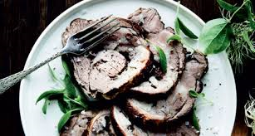
Fadservering
Hjemmelig præg.
Maden serveres i skåle og på fade med velegnet serveringsbestik og enten stilles på bordene eller sendes rundt.
Kan med fordel forvarme skåle og fade, så holdes maden varm i længere tid.
Ved fadservering gives større frist til evt. at tage mere mad, når det står på bordet.

Slide 4
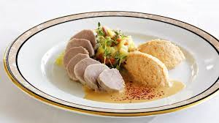
Tallerkenservering
Maden kan anrettes og pyntes så den bliver mere indbydende.
Maden anrettes specifikt til hver enkelt portion/bruger.

Slide 5
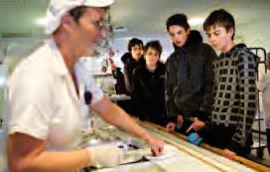
Diskservering
Alle retter er synlige og den enkelte har mulighed for at vælge.
Det er ofte den varme mad, der står en medarbejder bag disken og udportionere den mad som der udvælges. Salater, sandwich og smørrebrød er som regel klargjort på forhånd.

Slide 6
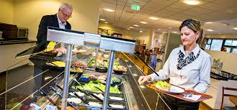
Buffetservering
Forskellen på diskservering og buffetservering er at ved diskservering udportionere personalet og ved buffetservering tager den enkelte ”kunde/bruger” maden selv.

